Slide 1
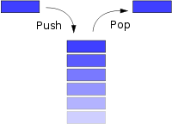
المكدس Stack (abstract data type)
The stack is a very common data structure used in programs. It hold objects, usually all of the same type. Stacks are linear data structures , which all additions and deletion are restricted to one end that is Top.
واحدة من هياكل البيانات الشائعة الاستخدام داخل البرامج.
تحتوي علي عناصر من نفس النوع.
من أنواع البيانات الخطية linear data structure.
جميع عمليات الإضافة والحذف تتم من نهاية واحدة في stack و هي قمة الـ stack.

Slide 2
In computer science, a stack is a last in, first out (LIFO) abstract data type and linear data structure. A stack can have any abstract data type as an element, but is characterized by two fundamental operations, called push and pop. The push operation adds a new item to the top of the stack, or initializes the stack if it is empty. If the stack is full and does not contain enough space to accept the given item, the stack is then considered to be in an overflow state. The pop operation removes an item from the top of the stack. A pop either reveals previously concealed items, or results in an empty stack, but if the stack is empty then it goes into underflow state (It means no items are present in stack to be removed).

Slide 3
مبدأ عملها الداخل أولا هو الخارج آخرا LIFO.
يعتبر المكدس نوع من أنواع البيانات المجردة أي يمكن اشتقاق كائنات من نفس نوعه والعمل عليها.
تتميز بعمليتان POP , PUSH.
العملية PUSH لإضافة عنصر بيان إلي قمة المكدس TOP أو عمل initialization للمكدس إذا كان فارغ أما إذا كان ممتلئ فان عملية الإضافة تسبب stack overflow.
العملية POP لحذف عنصر بيان من قمة المكدس TOPو إذا كان المكدس فارغ فان عملية الحذف (استخراج العناصر) تسبب stack underflow.

Slide 4
A stack is a restricted data structure, because only a small number of operations are performed on it. The nature of the pop and push operations also means that stack elements have a natural order. Elements are removed from the stack in the reverse order to the order of their addition: therefore, the lower elements are those that have been on the stack the longest.
Here are the minimal operations for an abstract stack :
  Push: Places an object on the top of the stack.
  Pop: Removes an object from the top of the stack and produces that object.
العمليات التي تتم علي المكدس تكون بسيطة (إضافة – حذف).
نتيجة لطبيعة عمليات الإضافة و الحذف في المكدس تكون عناصر المكدس موضوعة بترتيب معين , حيث العناصر تخرج (حذف) من المكدس في ترتيب معاكس لدخولها (إضافة) المكدس.

Slide 5
Order produced by a stack:
Array is a sort of linear data structure. However, you can access any element in an array--not true for a stack, since you can only deal with the element at its top.
المصفوفة نستطيع الوصول لأي عنصر بها أما المكدس فلا لأننا نتعامل فقط مع العنصر الموجود بقمة المكدس.
بفرض أن لدينا مكدس يحتوي علي حروف ونريد إجراء عمليات إضافة و حذف لعناصر المكدس.
1- We begin with stack empty: // المكدس فارغ في البداية
-----
stack

Slide 6
2- Push(stack, A), giving:
-----
| A | <-- top
-----
Stack
3- Push(stack, B), giving:
-----
| B | <-- top
-----
| A |
----- Stack

Slide 7
4- remove an item, letter = Pop(stack), giving:
----- -----
| A | <-- top | B |
----- -----
stack letter
5- Push(stack, C), giving:
-----
| C | <-- top
-----
| A |
-----
stack

Slide 8
استخدام المصفوفة لتمثيل المكدس
مثال:
بفرض ان لدينا stack تحتوي علي العناصر A,B (حروف) فان TOP=1 , العنصر B موجود في TOP .
-------------------- -----
| A | B | | | | 1 |
--------------------- -----
0 1 2 3 top
اذا اضفنا العنصر C الي المكدس Push(stack, 'C') ينتج:
-------------------- -----
| A | B | C | | | 2 |
-------------------- -----
0 1 2 3 top
اذا حذفنا عنصر من المكدس letter = Pop(stack) :
------------------ ----- -----
| A | B | | | | 1 | | C |
------------------- ----- -----
0 1 2 3 top letter

Slide 9
استخدام المصفوفة لتمثيل المكدس
# include <iostream.h>
int top;
int items[30];
void push(int x)
{
if (top == 30) // full stack
{ cout<<"Error: stack overflow\n"; }
else
{ top++; items[top] = x; }
}

Slide 10
int pop()
{
if (top < 0) // empty stack
{ cout<<"Error: stack underflow\n"; }
else
{ return items[top--]; }
}
void main()
{
top=-1;
push(10);
push(8);
cout<<pop()<<endl;
cout<<pop()<<endl;
}

Slide 11
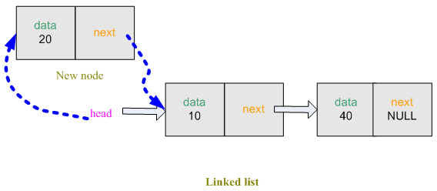
استخدام القائمة لتمثيل المكدس
عمليات الاضافة PUSH و الحذف POP ستتم من بداية القائمة HEAD
اضافة عقدة لبداية القائمة: (PUSH)
struct node
{
int data;
node *next;
};
typedef struct node *PtrToNode;
typedef PtrToNode List;

Slide 12
node* PUSH(List l, int info) //where l is a head
{
node *temp;
if (l==NULL)
{ l=new node; l->data=info; l->next=NULL; }
else
{
temp = new node;
temp->data = info;
temp->next=l;
l = temp;
}
return l; // return with head node
}

Slide 13
void main()
{
List Head;
Head=NULL; // STACK IS EMPTY
Head=PUSH(Head,20);
Head=PUSH(Head,40);
Head=PUSH(Head,80);
}

Slide 14
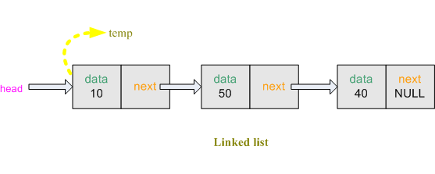
عبور القائمة (Traverse)
void traverse(List l )
{
node *temp=l;
while( temp!=NULL )
{
cout<< temp->data<<" ";
temp = temp->next;
}
}

Slide 15
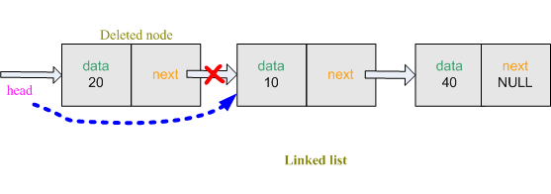
حذف عقدة من بداية القائمة (POP)
node* POP(List head)
{
node *temp;
temp = head;
head = temp->next;
delete temp;
return head;
}

Slide 16
void main()
{
List Head;
Head=NULL;
Head=PUSH(Head,20);
Head=PUSH(Head,40);
Head=PUSH(Head,80);
traverse(Head);
cout<<endl;
Head=POP(Head);
traverse(Head);
}

Slide 17
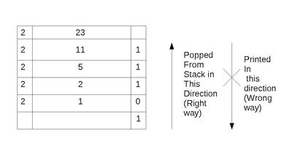
Stack in main memory
in most processors, several different registers may be used as additional stack pointers as needed.
Stack Applications تطبيقات المكدس
هناك العديد من التطبيقات في حياتنا اليومية بدءا من رصة الكتب بالمكتبة الي رصة الورق في الطابعة.
[1] Converting a decimal number into a binary number

Slide 18
Algorithm:
function outputInBinary(Integer n)
Stack s = new Stack
while n > 0 do
Integer bit = n modulo 2
s.push(bit)
if s is full then
return error
end if
n = floor(n / 2)
end while
while s is not empty do
output(s.pop())
end while
end function

Slide 19
[2] Expression evaluation and syntax parsing
Calculators employing reverse Polish notation use a stack structure to hold values. Expressions can be represented in prefix, postfix or infix notations and conversion from one form to another may be accomplished using a stack. Many compilers use a stack for parsing the syntax of expressions, program blocks etc. before translating into low level code. Most programming languages are context-free languages, allowing them to be parsed with stack based machines.
Evaluation of an infix expression that is fully parenthesized
Input: (((2 * 5) - (1 * 2)) / (11 - 9))
Output: 4
Analysis: Five types of input characters
Opening bracket
Numbers
Operators
Closing bracket
New line character

Slide 20
Data structure requirement: A character stack Algorithm
1. Read one input character
2. Actions at end of each input
(2.1) Opening brackets
Push into stack and then Go to step (1)
(2.2) Number
Push into stack and then Go to step (1)
(2.3) Operator
Push into stack and then Go to step (1)
(2.4) Closing brackets
Pop from character stack
(2.4.1) if it is closing bracket, then discard it, Go to step (1)
(2.4.2) Pop is used three times:
first popped element is assigned to op2
second popped element is assigned to op
third popped element is assigned to op1
Evaluate op1 op op2
Convert the result into character ,pop '(' ,
and push the result into the stack
(2.5) New line character : Pop from stack and print the answer 3. STOP

Slide 21
Result: The evaluation of the fully parenthesized infix expression is printed as follows:
Input String: (((2 * 5) - (1 * 2)) / (11 - 9))
Input Symbol
Stack (from bottom to top)
Operation
(
(
(
( (
(
( ( (
2
( ( ( 2
*
( ( ( 2 *
5
( ( ( 2 * 5
)
( ( 10

Slide 22
2 * 5 = 10 and push
-
( ( 10 -
(
( ( 10 - (
1
( ( 10 - ( 1
*
( ( 10 - ( 1 *
2
( ( 10 - ( 1 * 2
)
( ( 10 - 2
1 * 2 = 2 & Push
)
( 8
10 - 2 = 8 & Push
/

Slide 23
( 8 /
(
( 8 / (
11
( 8 / ( 11
-
( 8 / ( 11 -
9
( 8 / ( 11 - 9
)
( 8 / 2
11 - 9 = 2 & Push
)
4
8 / 2 = 4 & Push
New line
Empty
Pop & Print

Slide 24
لاغي
استخدام المصفوفة لتمثيل المكدس
struct stack
{
int top; int items[30];
} ;
عملية الاضافة PUSH تستخدم لعمل Initialize للمكدس بالاضافة الي الاضافة.
الاضافة تتم بوضع القيمة (البيان) في المصفوفة items بالتركيبة stack ثم زيادة top بمقدار 1.
لابد من عمل اختبار للمصفوفة اذا كانت ممتلئة ام لا.
void push(struct stack &ps, int x)
{
if (ps.top == 30) // full stack
{ cout<<"Error: stack overflow\n"; }
else
{ ps.top++; ps.items[ps.top] = x; }
}

Slide 25
لاغي
عملية الحذف pop تستخدم لاستخراج عنصر من المكدس ثم نقصان top بمقدار 1 .
لابد من عمل اختبار للمصفوفة اذا كانت فارغة ام لا.
int pop(struct stack &ps)
{ if (ps.top < 0) // empty stack
{ cout<<"Error: stack underflow\n"; }
else
{ return ps.items[ps.top--]; }
}
void main()
{
stack P;
P.top=-1;
push(P,10);
push(P,8);
cout<<pop(P)<<endl;
cout<<pop(P)<<endl;
}

